Slide 1


Astronomía para poetas (2014)
Unidad: 06
Clase: 03
Fecha: 20150212J
Contenido: Universo
Web: http://halley.uis.edu.co/astronomia
Archivo: 20150212J-HA-universo.opd

Slide 2
En el episodio anterior...

Slide 3
Temas de monografía para trabajo final
Cosmogonía de los pueblos precolombinos (elegir alguno)
Cosmogonía y Constelaciones
Evolución estelar (vida y obra de las estrellas)
Objetos compactos (enanas blancas, estrellas de neutrones, agujeros negros)
Ensayo sobre posibilidades de vida en Europa (luna de Júpiter)
Vida basada en Amoníaco como disolvente
El Galaxyzoo: principales resultados
Otras Tierras: exoplanetas similares a la Tierra
El impacto de Galileo Galilei en la concepción moderna de la Astronomía
Spirit, Opportunity y Curiosity: explorando la superficie de Marte
La sonda Cassini-Huygens: Saturno y Titán

Slide 4
Entrega monografía
Entrega en formato pdf con entre 7 a 10 páginas.
Las referencias bibliográficas no se cuentan para la extensión del trabajo.
Letra Arial 11 puntos interlineado simple y 2 cm de margen a cada lado.
Descargar plantillas Word y LaTeX del blog.
Está prohibido copiar textualmente sin citar las fuentes
(recuerde que somos capaces de identificar señales provenientes de supernovas de otras galaxias ¿realmente cree que no vamos a detectar su copia?)
Entrega el PDF por email a hasorey@uis.edu.co
Asunto del email: trabajo final astronomía
Incluir el nombre, apellido y código de los integrantes en el cuerpo del correo.
Plazo máximo de entrega:
Martes 17/02/2015 05:55:55 am
No serán recibidos aquellos trabajos que lleguen vencido el plazo.

Slide 5
Exposición
Cada grupo prepara una charla de 15 minutos (no más de 10 diapositivas incluyendo el título)
Exposición de los trabajos (todos):
Martes 17/02/2015 16:00 Aula LL402

Slide 6
Galaxias
Una galaxia es un sistema autogravitatorio que se compone de:
  Estrellas
  Remanentes estelares
  Un medio interestelar formado por gas y polvo...
  … y materia oscura
Tamaños:
  Enanas (~1000 estrellas, 1000 pc)
  Gigantes (100000 pc, 10¹⁴ estrellas)
Y están separadas por distancias ~Megaparsec

Slide 7


Andromeda (M31)
(m=3.44, RA 00h42m44.3s, dec +41°16'09”)
Ubicada a 780 kpc
Visible con binoculares (noches sin luna y oscuras a simple vista como una mancha borrosa)
Es la galaxia más masiva del Grupo Local: 1.5x10¹² M_{S}

Slide 8


Slide 9

Galaxia Eliptica
Elliptical Galaxy
Galaxia Peculiar
Galaxia Espiral

Slide 10

Clasificación galáctica

Slide 11

El Universo Observable

Slide 12

El Universo Observable

Slide 13
Entonces....
¿Cuál es la fuerza más fuerte de la Naturaleza?

Slide 14
Entonces....
¿Cuál es la fuerza más fuerte de la Naturaleza?
Gravedad

Slide 15
A gran escala....
… la inflación del Universo compensa la gravedad
¿Qué pasará a escalas más pequeñas?
Las inhomogeneidades grumos se agrupan y crecen
Se necesita más tiempo para formar grumos más grandes

Slide 16
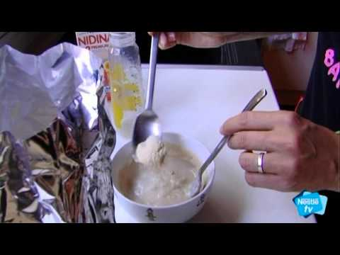
Polenta con grumos
Nestum

Slide 17
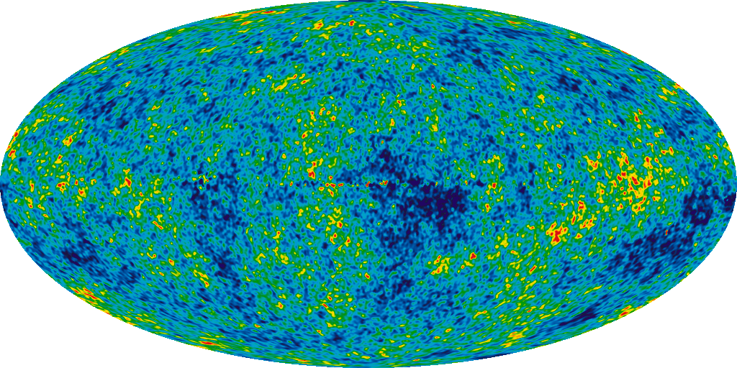
A las escalas más grandes...

Slide 18
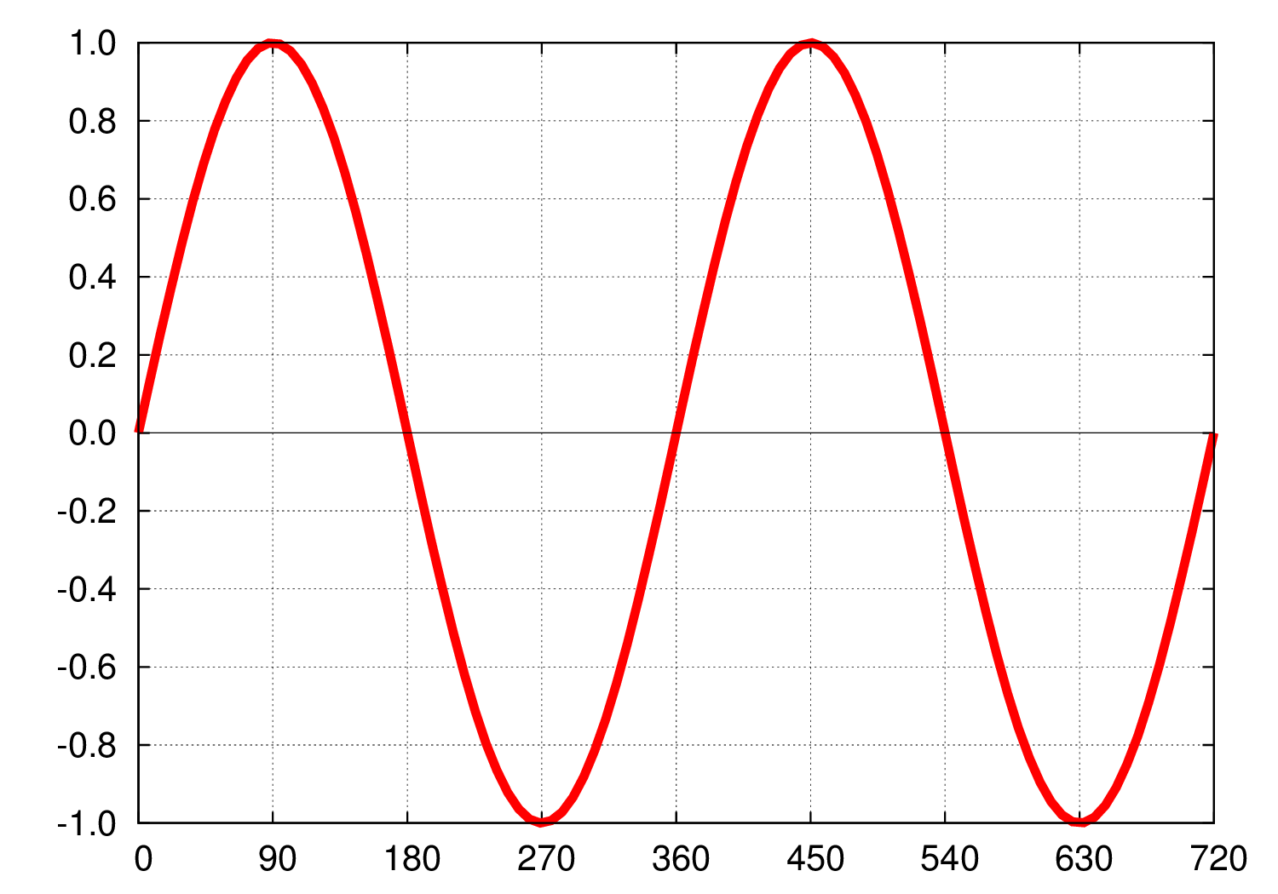
Propiedades de una onda
λ: longitud de onda
f: frecuencia
c = λ x f
Ondas EM (luz):
E = h f = h c / λ
c = 3x10⁸ m/s
h = 6.6261x10⁻³⁴ Js

Slide 19
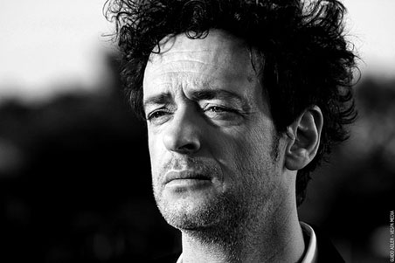
Efecto Doppler (Soda Stereo)
Oye la frecuencia decaer
cada vez que me dejas
te perseguiría hasta el sol
pero hoy es solo inercia
Y un milenio pasa...
Oye el arco
suena a lágrimas
cada vez que lo tensas
y oye las sirenas en el mar
si es que aún
no lo entiendes
Es el efecto doppler
cuando te alejas de mí
Es el efecto doppler
cuando te alejas de mí
vuelve... vuelve...
Sostenido por una ilusión
cae la frecuencia de tu amor

Slide 20
Efecto Doppler (Soda Stereo)
Oye la frecuencia decaer
cada vez que me dejas
te perseguiría hasta el sol
pero hoy es solo inercia
Y un milenio pasa...
Oye el arco
suena a lágrimas
cada vez que lo tensas
y oye las sirenas en el mar
si es que aún
no lo entiendes
Es el efecto doppler
cuando te alejas de mí
Es el efecto doppler
cuando te alejas de mí
vuelve... vuelve...
Sostenido por una ilusión
cae la frecuencia de tu amor

Slide 21
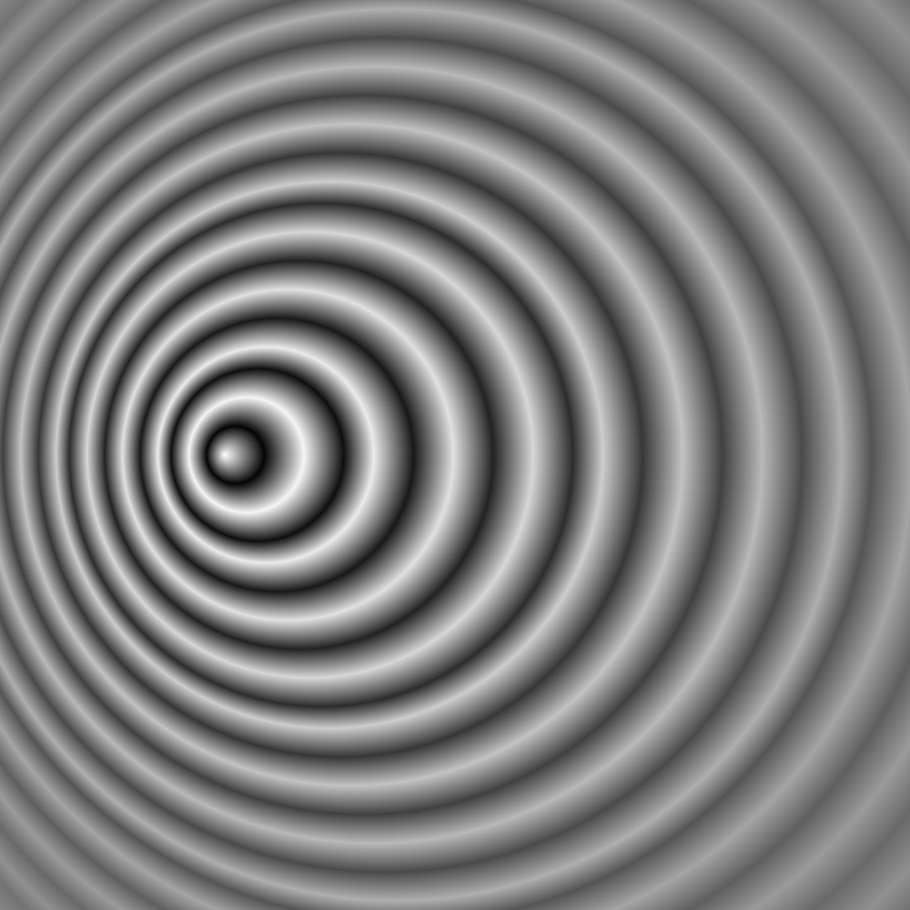
Efecto Doppler en la luz
Pensar en el lanzamiento de pelotas a frecuencia constante
Recordar la experiencia con el globo
¿Qué pasaba con la onda dibujada?
Observación

Slide 22

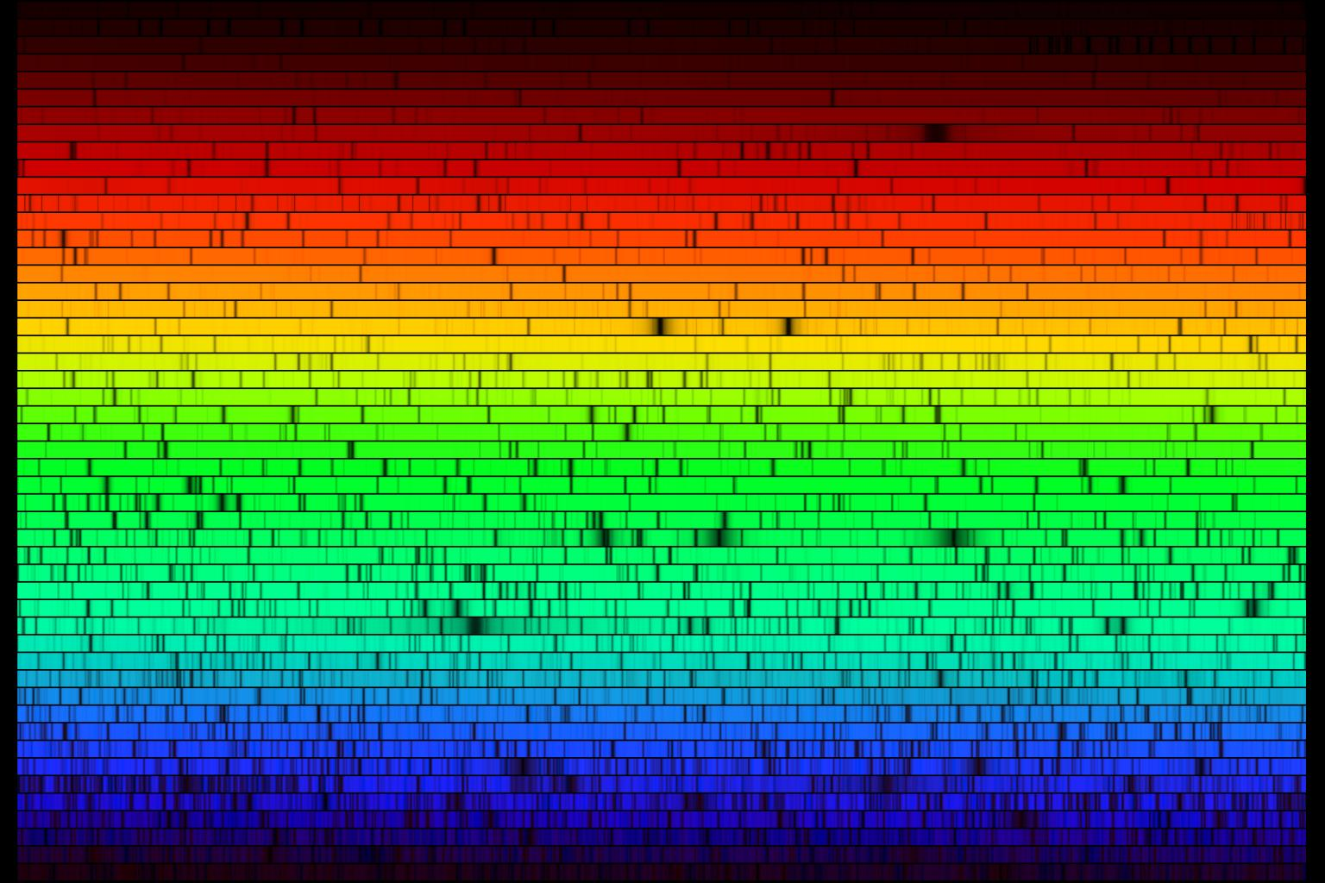
Mirando al Sol con un buen prisma

Slide 23
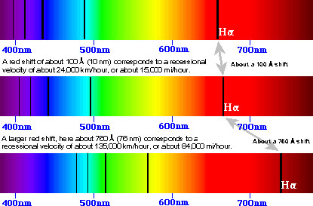
Doppler en la luz
+100 nm
+760 nm

Slide 24
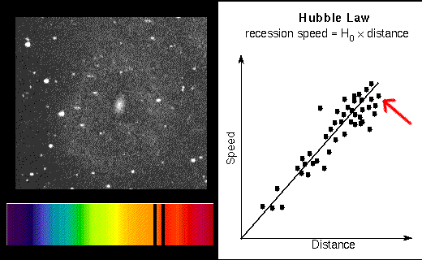
El Universo se expande
V = H₀ x d H0=71 km s⁻¹ Mpc⁻¹

Slide 25
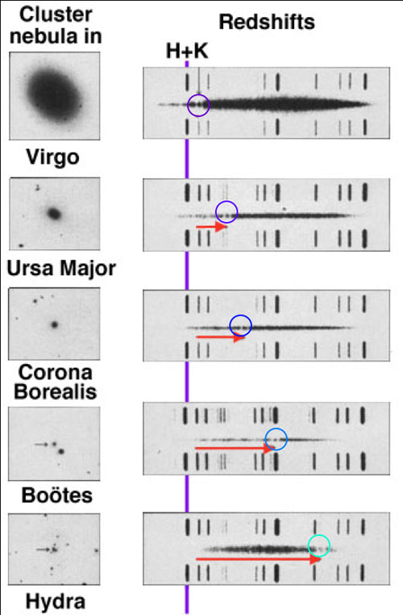
Corrimiento al rojo
Observando galaxias distantes: mismo efecto
Los espectros se corren al rojo
Definimos:
y puede probarse que:

Slide 26
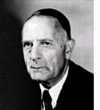
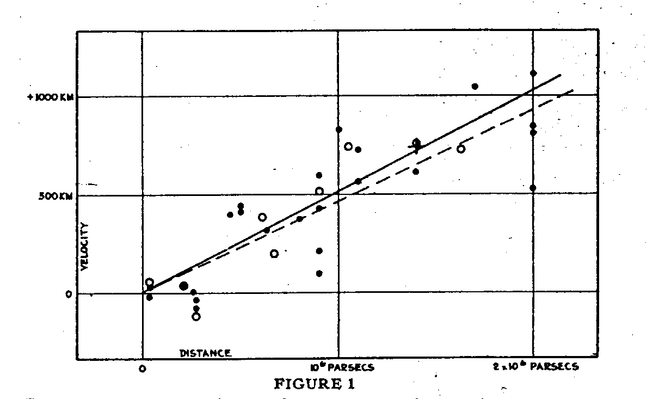
Ley de Hubble: el Universe se expande
Un objeto situado a 1 Mpc de la Tierra se aleja a una velocidad de 71 km/s
Velocidad v_{f}
Distancia
10⁶ parsecs = 1 Mpc (megaparsec) = 3.085 x 10²² m

Slide 27
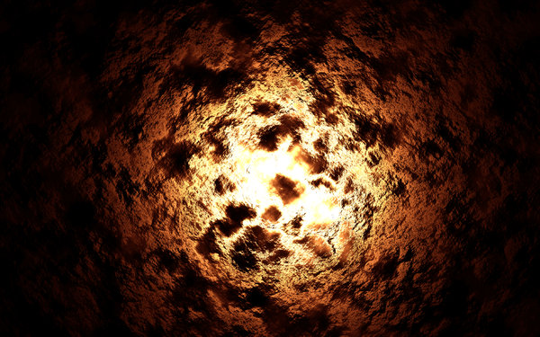
¿De qué manera?

Slide 28
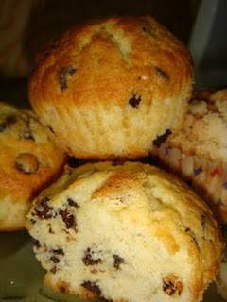
Una torta de chips de chocolate
La velocidad depende de la distancia entre los chips
Cada uno piensa que es el “centro del Universo”
Pero ninguno lo es

Slide 29
Pero si el Universo está en expansión....
… siempre lo estuvo?
Estado estacionario
  Creación contínua de materia (hidrógeno)
  Universo homogeneo e isótropo
Explosión inicial
  Principio cosmológico: las propiedades del Universo son las mismas para todos los observadores
  Altas temperaturas y densidades
  Expansión y enfriamiento

Slide 30
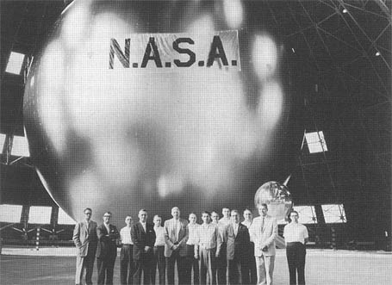
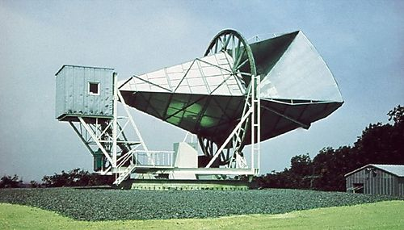
The Big Bang Theory
Alpher & (Bethe) & Gamow → Paper alfabético
Penzias & Wilson (1965)
λ=7.35 cm
¿Energía? ¿Temperatura?

Slide 31

Materia y energía en la expansión

Slide 32
Densidad crítica:
Densidad para la cual la gravedad detendrá la expansión del Universo
¿Cómo podemos calcularla?
M
R

Slide 33
Midiendo...
Defino: Ω = ρ / ρ_{c}
Ahora mido el contenido de materia del Universo
Obtengo:
Ω = 1.01 +/− 0.01

Slide 34

¡Entendimos el Universo!

Slide 35
Peeeerooooo.....
Sabemos que Ω ~ 1
¿Cómo se compone?
  Ωk = 0.001%
  Ωγ = 0.2%
  Ωm = 4%
  Ω_{M} = 23%
  Ω_{E} = 73%
¿De qué me disfrazo?

Slide 36
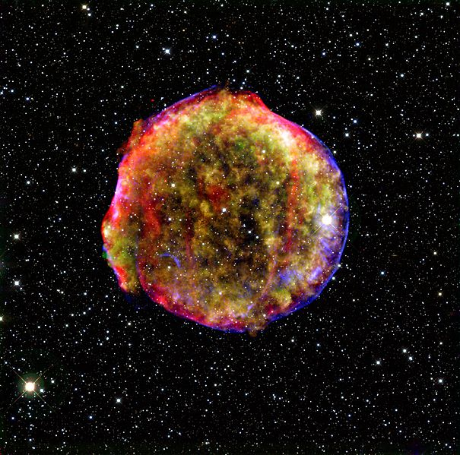
Supernovas Ia

Slide 37
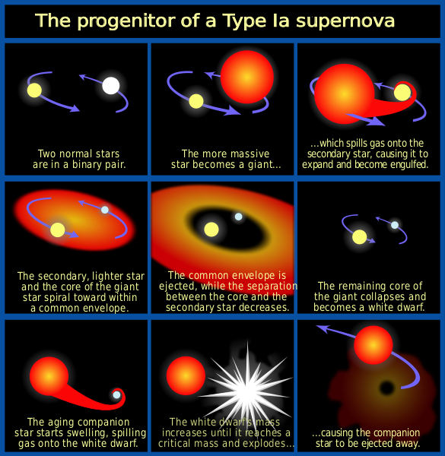
“Velas estándares”

Slide 38
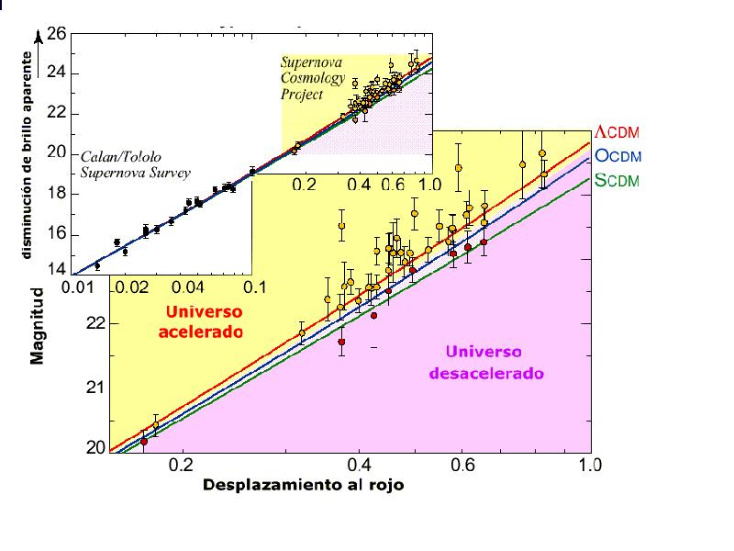
Expansión acelerada

Slide 39
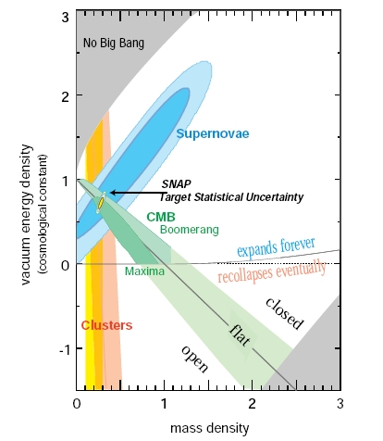
Modelo cosmológico

Slide 40

Bienvenidos al lado oscuro del Universo

